Slide 1
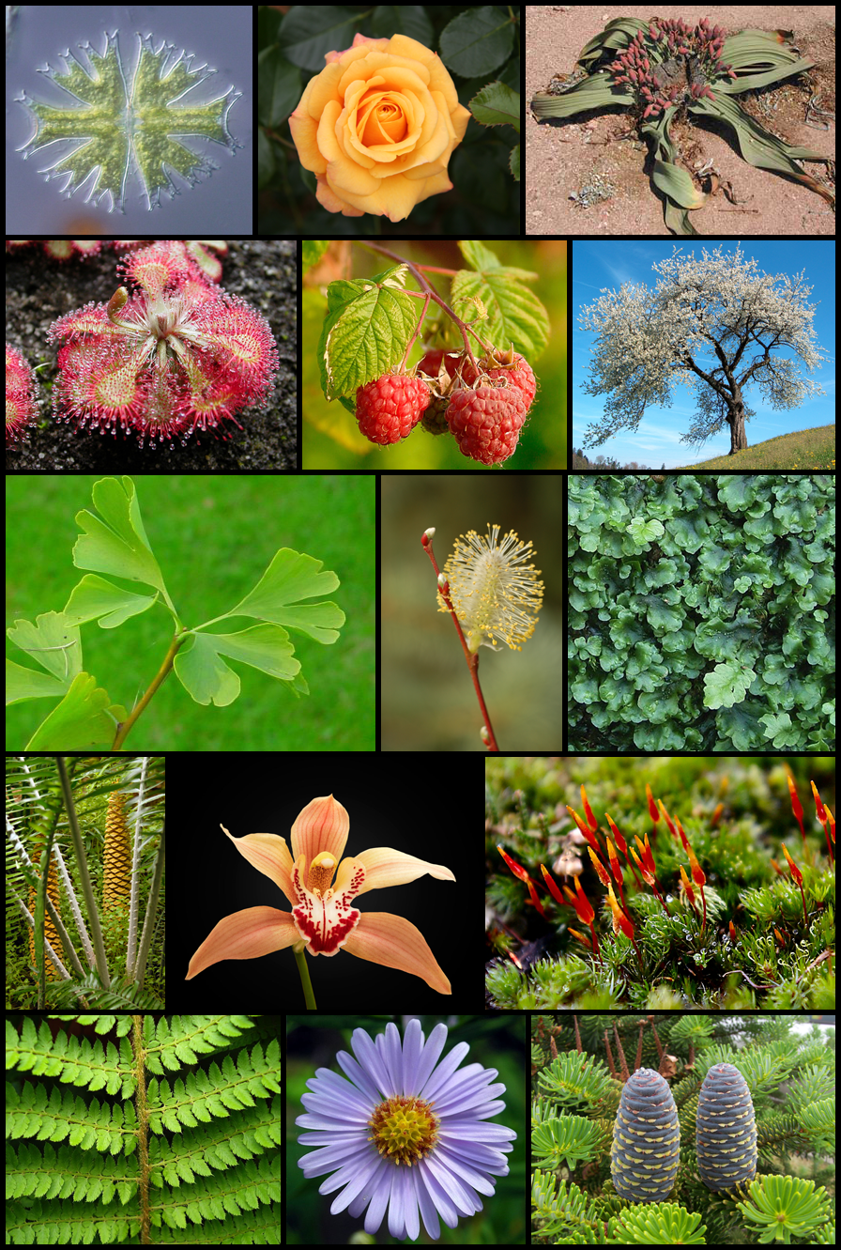
BILJKE-PLANTS
cvet malina drvo trava ruža bor | flower raspberry wood grass rose Pine tree

Slide 2
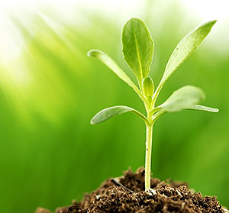
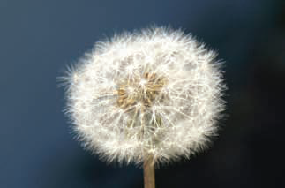
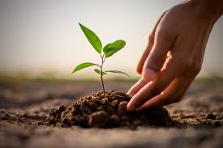
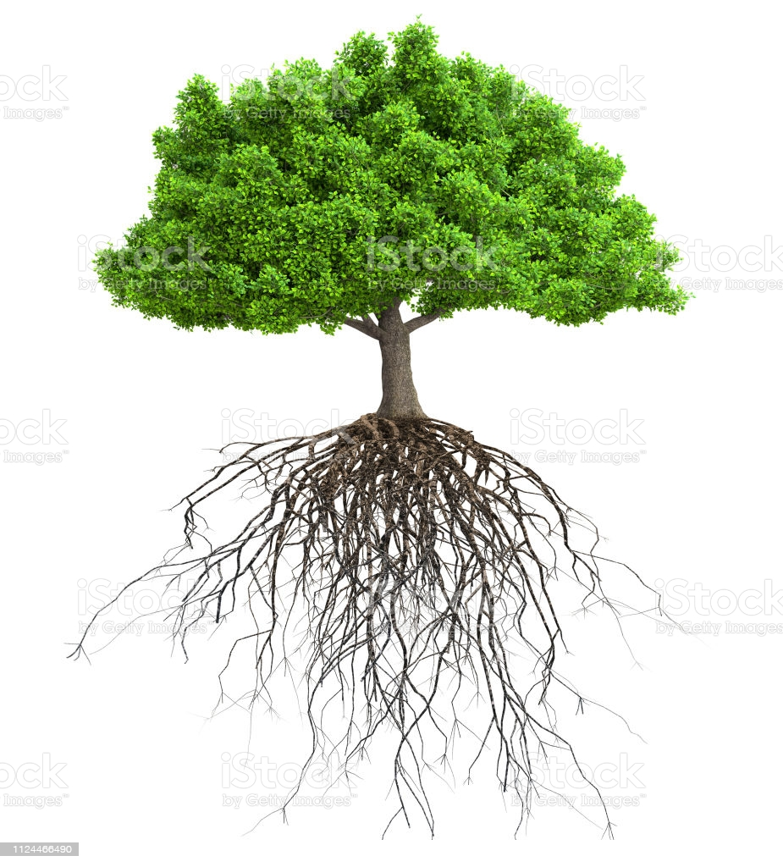
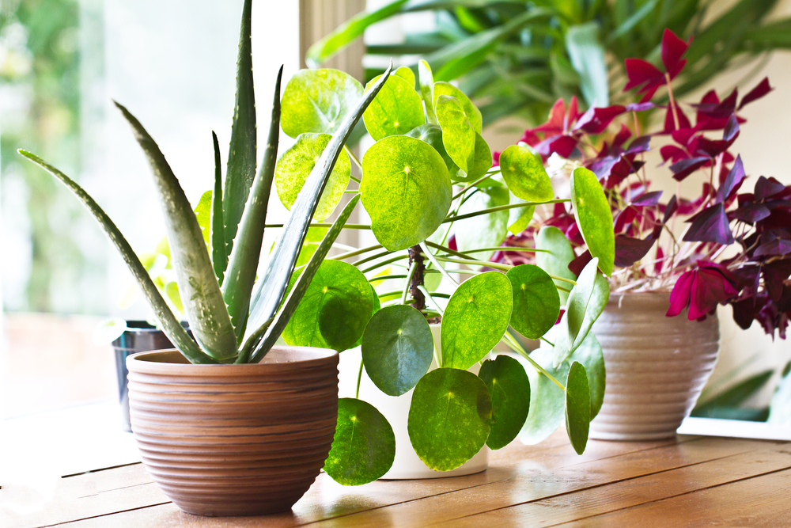
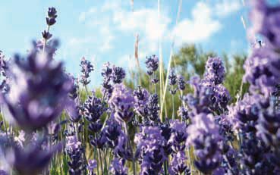
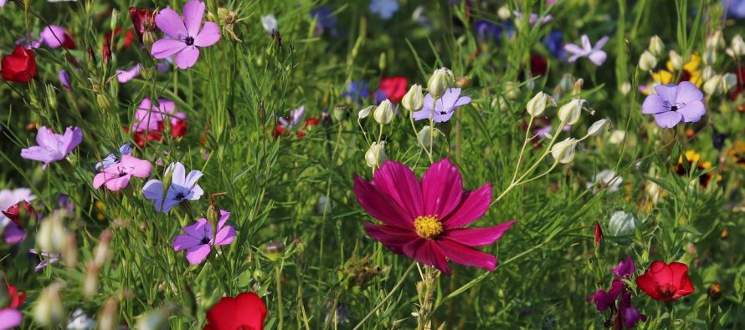
BILJKE SU ŽIVA BIĆA.
Plants are living beings.

Slide 3
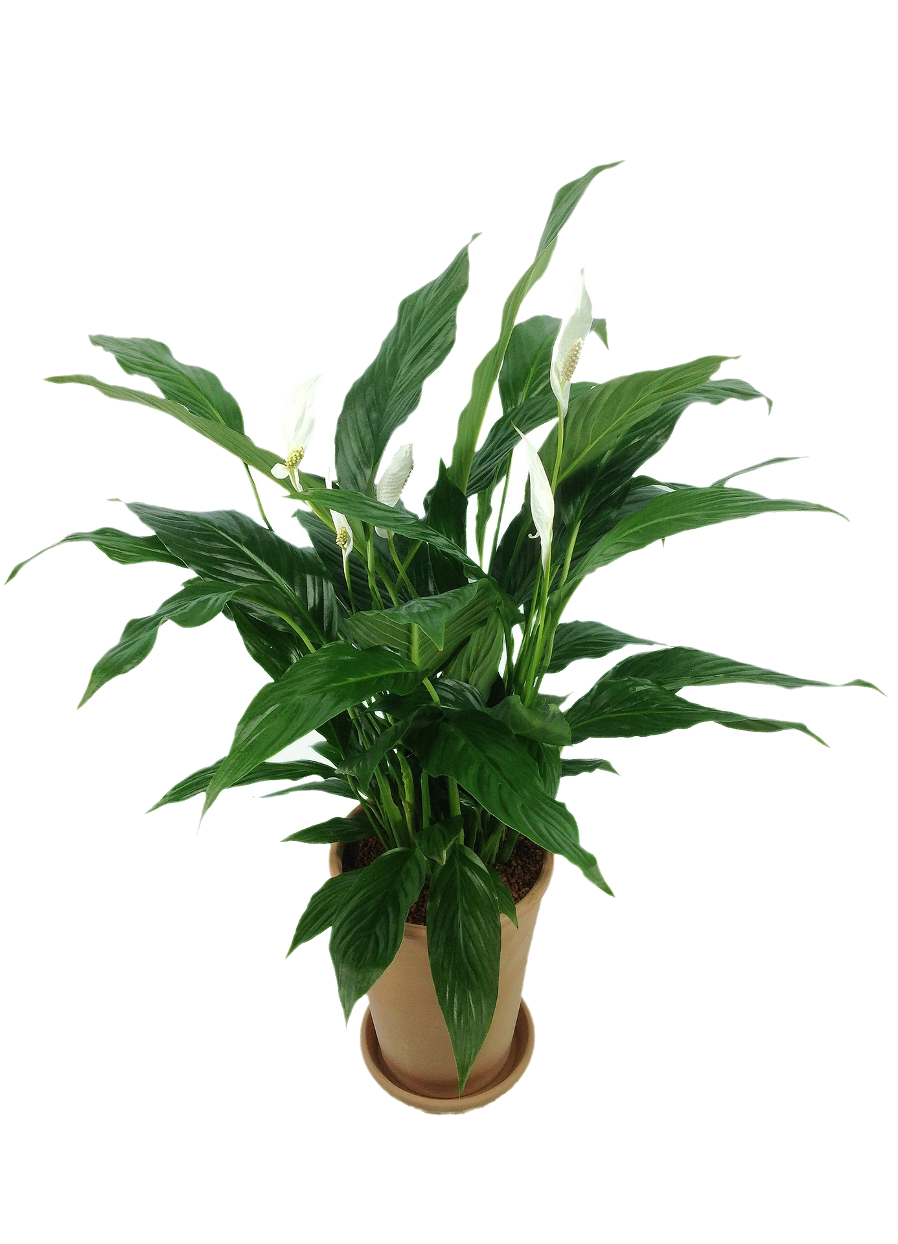
CVETNICE
BILJKE KOJE IMAJU CVET NAZIVAMO
CVETNICE.
PLANTS MOSTLY HAVE A FLOWER.

Slide 4
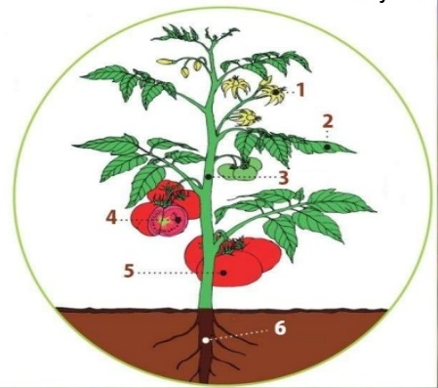
DELOVI BILJKE-PART OF THE PLANT
CVET-FLOWER
LIST
LEAF
STABLJIKA
STEM
SEMENKE
SEEDS
PLOD
FRUIT
KOREN
ROOT

Slide 5
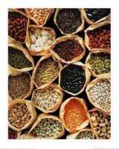
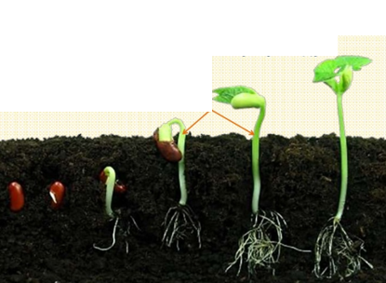
Biljka se razvija iz semenke
The plant develops from seed.

Slide 6
Šta je potrebno da biljka raste?
What does it take for a plant to grow?
Zemljište
LAND
3. Voda
WATHER
4. Svetlost (Sunce)
LIGHT
2. Toplina
HEAT/temperature

Slide 7
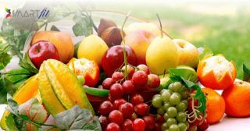
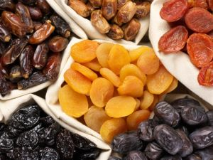
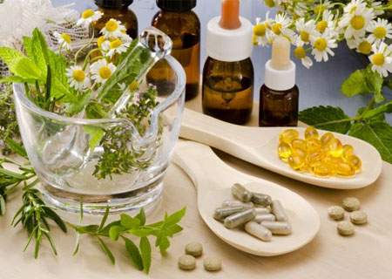
ČOVEKU SU BILJKE POTREBNE ZA ŽIVOT.
MAN NEEDS PLANTS FOR LIFE!
1. hrana-food
2. lekovi-drugs
3. nameštaj i odeća
furniture and clothes
4. KISEONIK-OXYGEN

Slide 8
1. zadatak
K | LJ | V | A | P | K | S
I | A | Z | O | N | M | V
S | P | L | O | D | Š | E
E | Z | I | E | Ć | A | T
O | E | S | P | K | Č | L
N | M | T | E | V | C | O
I | LJ | C | E | M | I | S
K | A | V | S | R | E | T
PLOD
SVETLOST
ZEMLJA
VODA
CVET
LIST
SEME
PLOD
KISEONIK
LEK
 | C
 |  | V
 |  |  | E
 |  |  |  | T
FRUIT
LIGHT
COUNTRY
WATER
FLOWER
LIST
SEEDS
FRUIT
OXYGEN
MEDICINES

Slide 9
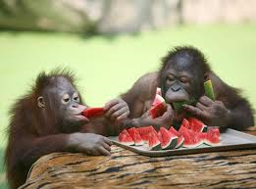
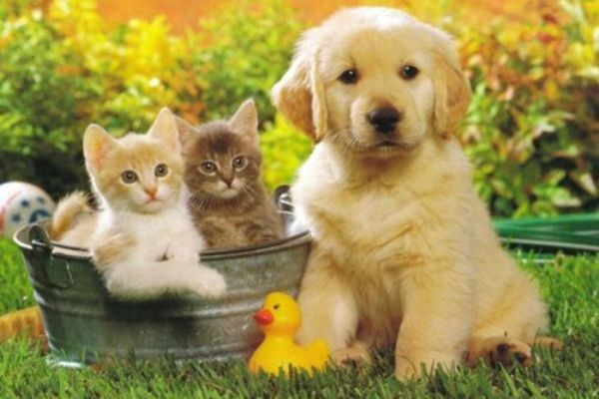
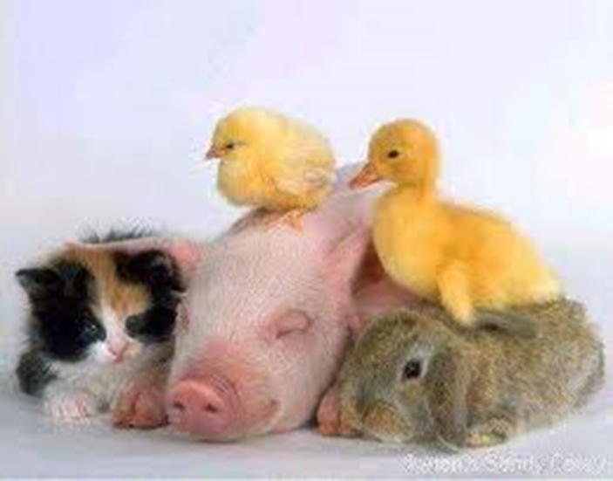
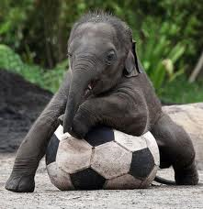
ŽIVOTINJE
Životinje žive svuda oko nas.
Animals live all around us.

Slide 10
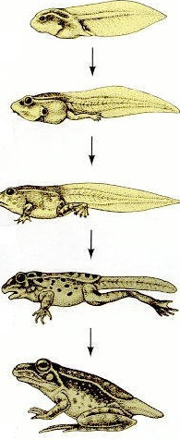
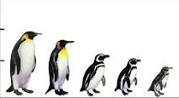
ŽIVOTINJE
ŠTA JE POTREBNO ZA RAST ŽIVOTINJA?
What is needed for animal growth?
HRANA-FOOD
VAZDUH-AIR
TOPLINA-HEAT
SVETLOST-LIGHT
VODA-WATHER
1
2
3
4
5

Slide 11
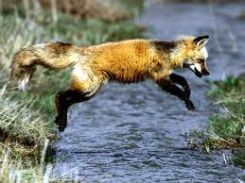
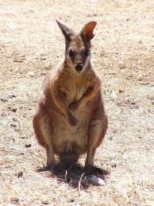
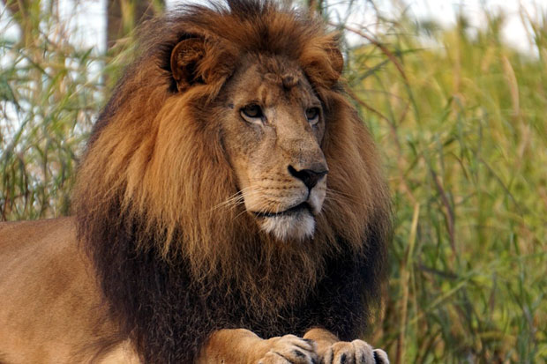
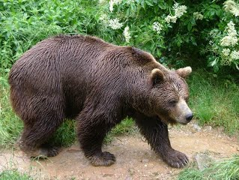
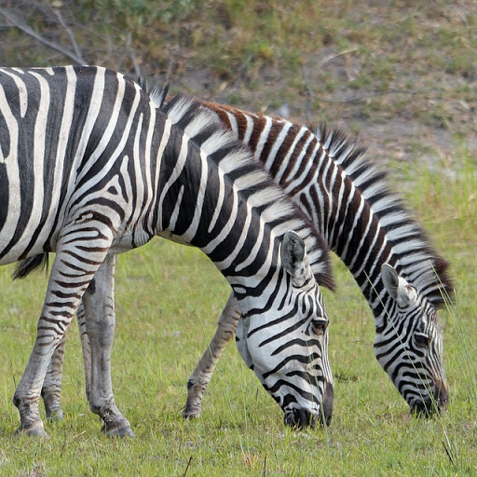
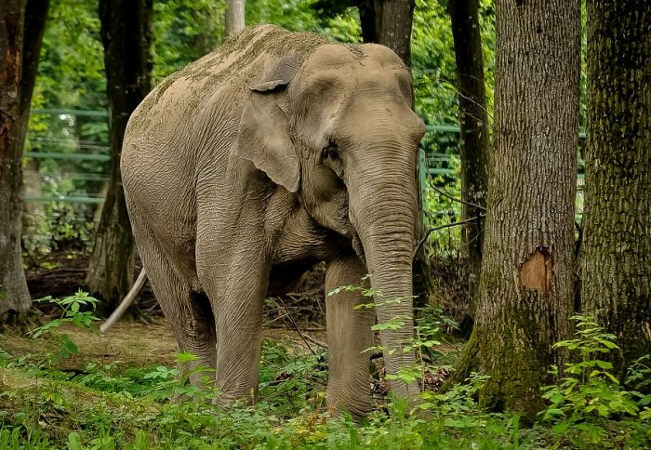
DIVLJE ŽIVOTINJE
slobodno žive u prirodi
WILD animals live freely in nature.
LION
FOX
KANGAROO
BEAR
ZEBRA
ELEPHANT

Slide 12
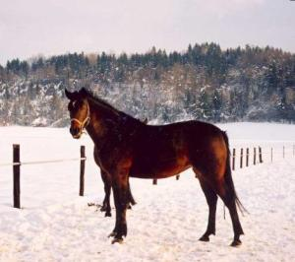
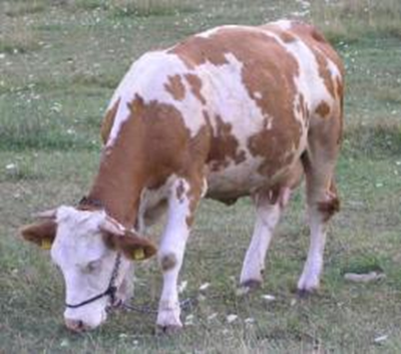
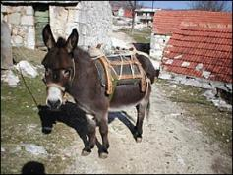
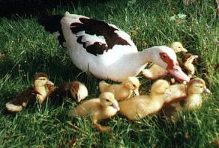
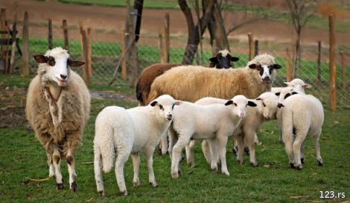
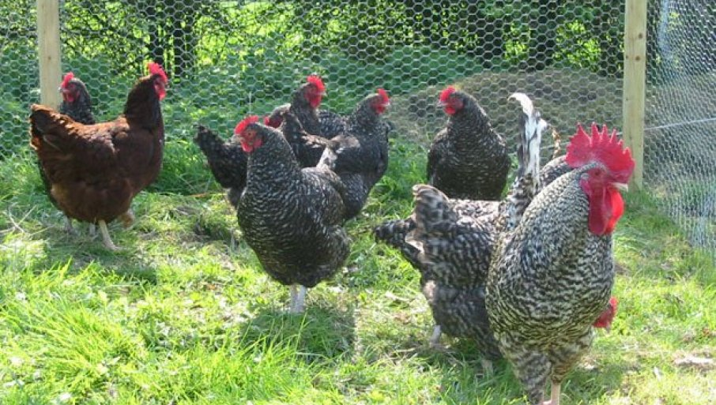
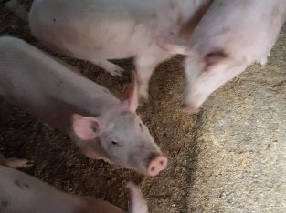
DOMAĆE ŽIVOTINJE
čovjek u svom domaćinstvu uzgaja i brine se o njima
People take care of domestic animals.
HORSE
COW
DONKEY
DUCK
SHEEP
CHICKEN
PIG

Slide 13
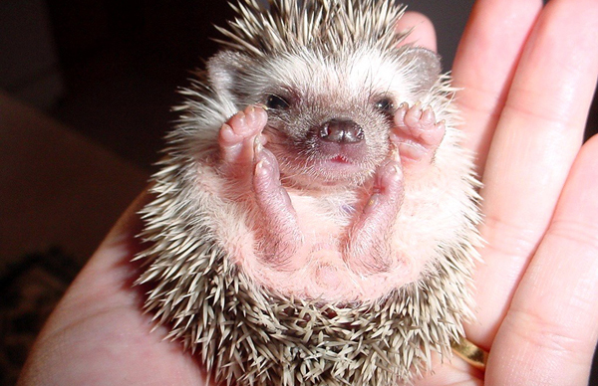
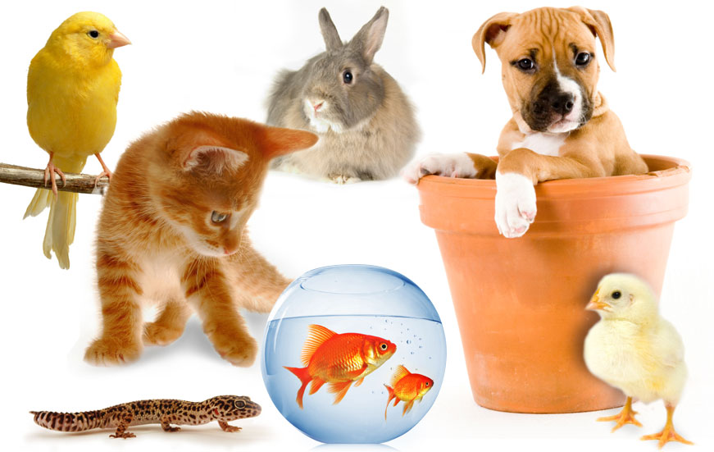
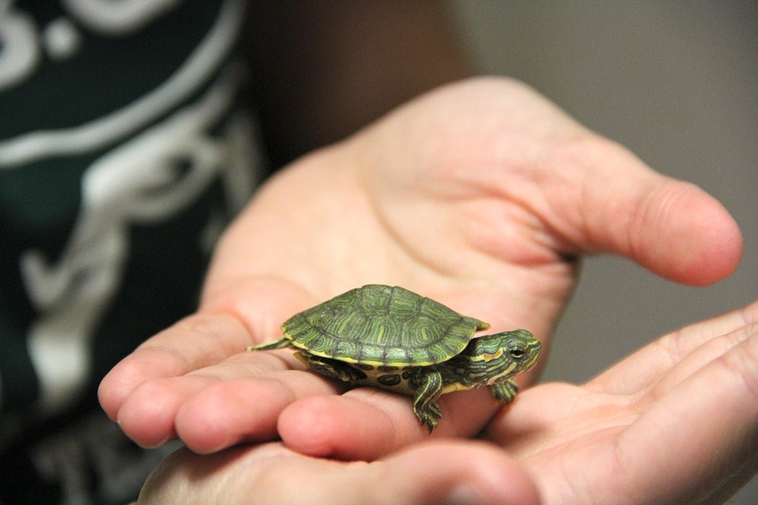
KUĆNI LJUBIMCI
žive u čovekovom domu
Pets live in a man's home.

Slide 14
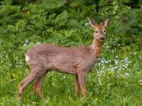
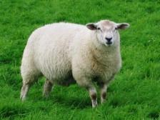
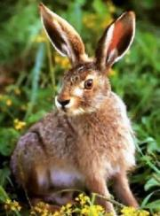
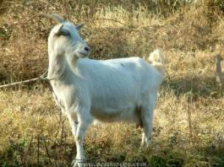
BILJOJEDI
Neke se životinje hrane biljkama – nazivamo ih biljojedi.
* veverica-squirel
* srna-deer
* koza-goat
* krava-cow
* ovca-sheep
* zec-rabbit
Some animals feed on plants - we call them herbivores.

Slide 15
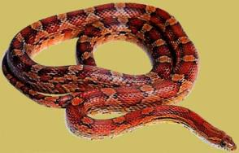
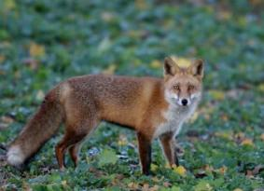
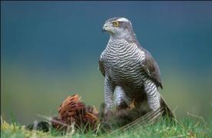
Neke se životinje hrane drugim manjim, slabijim životinjama – nazivamo ih mesojedi.
* vuk-woolf
* zmija-snake
* lisica-fox
* orao-eagle
MESOJEDI
carnivores
Some animals eat other smaller animals.

Slide 16
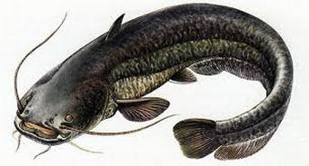
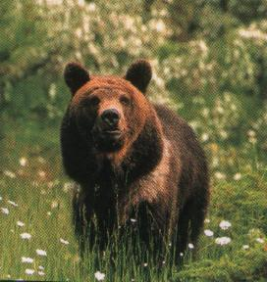
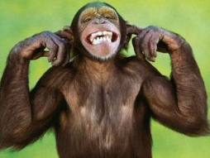
Neke životinje hrane se i biljkama i životinjama.
svinja
som
medvjed
majmun
Some animals eat plants and animals.
S
V
E
J
E
D
I
omnivores
I čovjek je svejed.

Slide 17
Ponovimo
let's repeat
DOMAĆE ŽIVOTINJE
DIVLJE ŽIVOTINJE
Kućni ljubimci
ŽIVOTINJE
MESOJEDI
BILJOJEDI
SVEJEDI
herbivores
carnivores
omnivores

Slide 18
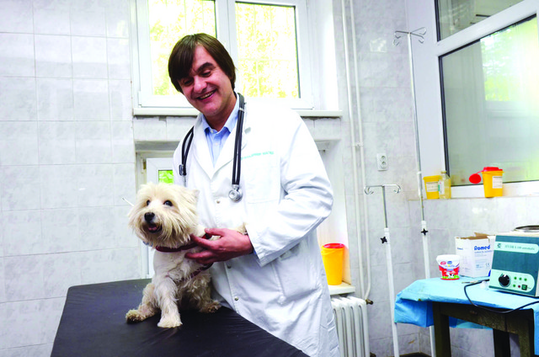
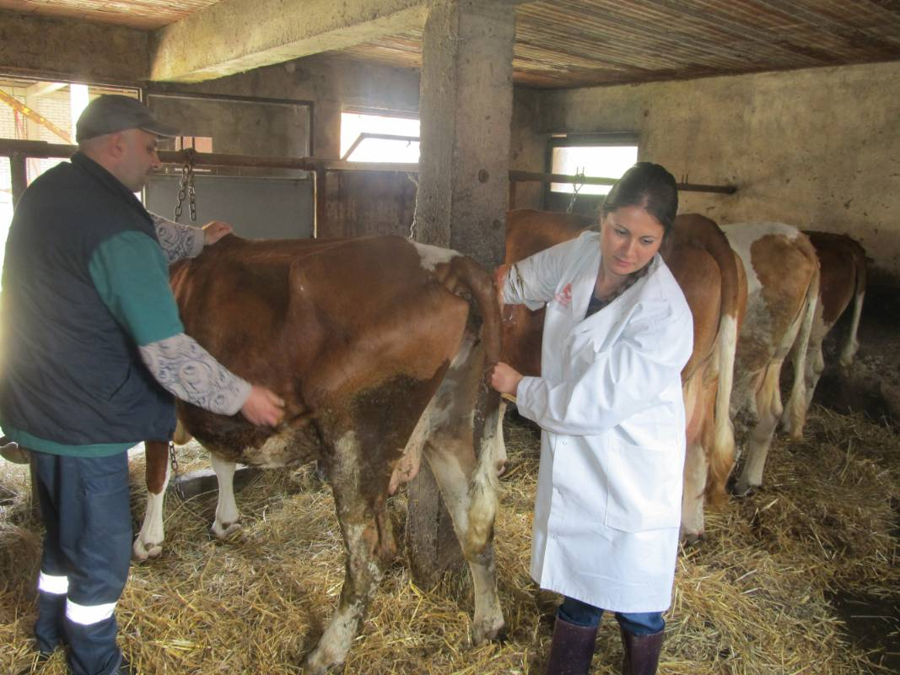
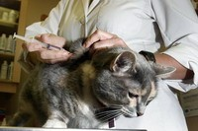
DOKTOR ZA ŽIVOTINJE
veterinar
ANIMAL DOCTOR
veterinarian

Slide 19
2. zadatak
Zašto su životinje važne za čoveka?
Why are animals important to humans?

Slide 20
HVALA!
VIDIMO SE NA SLEDEĆEM ČASU!

